Slide 1
Музыкальные инструменты.
Загадки и картинки.
Подготовила Иванова И.А.

Slide 2
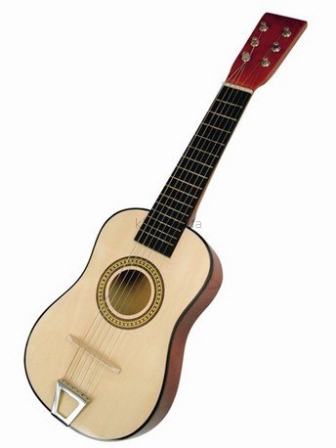
Все мы очень любим слушать Как поёт у нас Тамара, И в руках её послушна Шестиструнная...

Slide 3
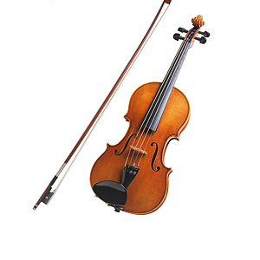
Мы очень удивляемся И очень восхищаемся Когда малыш Филиппка Играет нам на…

Slide 4
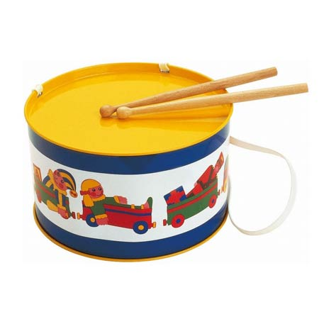
Удовольствие для Васи - Поиграть на контрабасе, А для Сани и для Вани Постучать на...

Slide 5
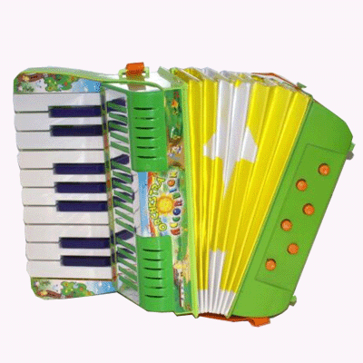
От гармони он родился, С пианино подружился. Он и на баян похож. Как его ты назовёшь?

Slide 6
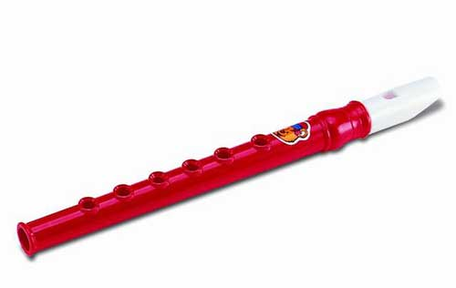
Дед Егор ещё не старый, Внуку сделал он подарок, И теперь у нас Ванютка Целый день дудит на...

Slide 7
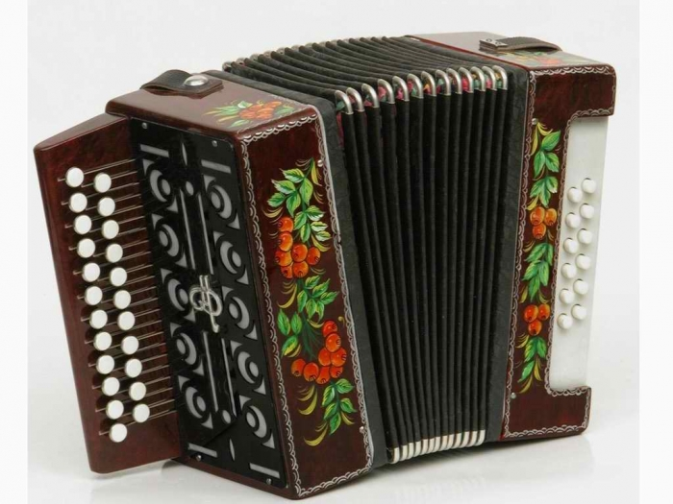
Тут же сразу тянет нас На частушки и на пляс, Если весело Серёжка Заиграет на...

Slide 8
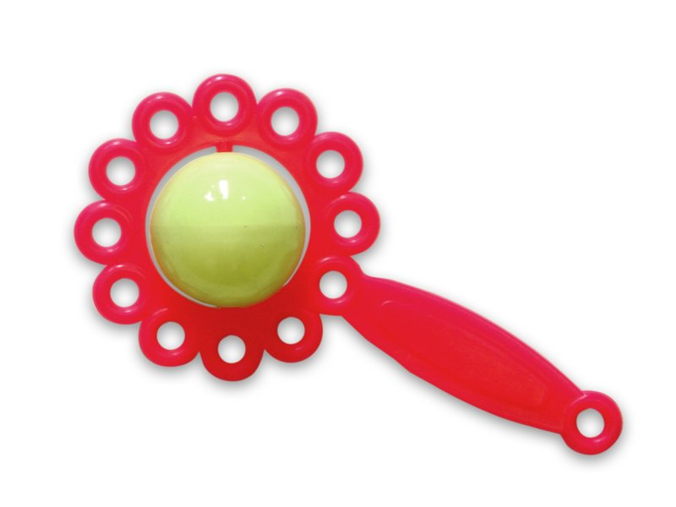
Всем мальчишкам и девчушкам Дают в детстве…

Slide 9
За обедом суп едят, К вечеру «заговорят» Деревянные девчонки, Музыкальные сестренки. Поиграй и ты немножко На красивых ярких...

Slide 10
Ответы к загадкам.
1. Гитара.
2. Скрипка.
3. Барабан.
4. Аккордеон.
5. Дудка.
6. Гармошка.
7. Погремушка.
8. Ложки.

